Slide 1
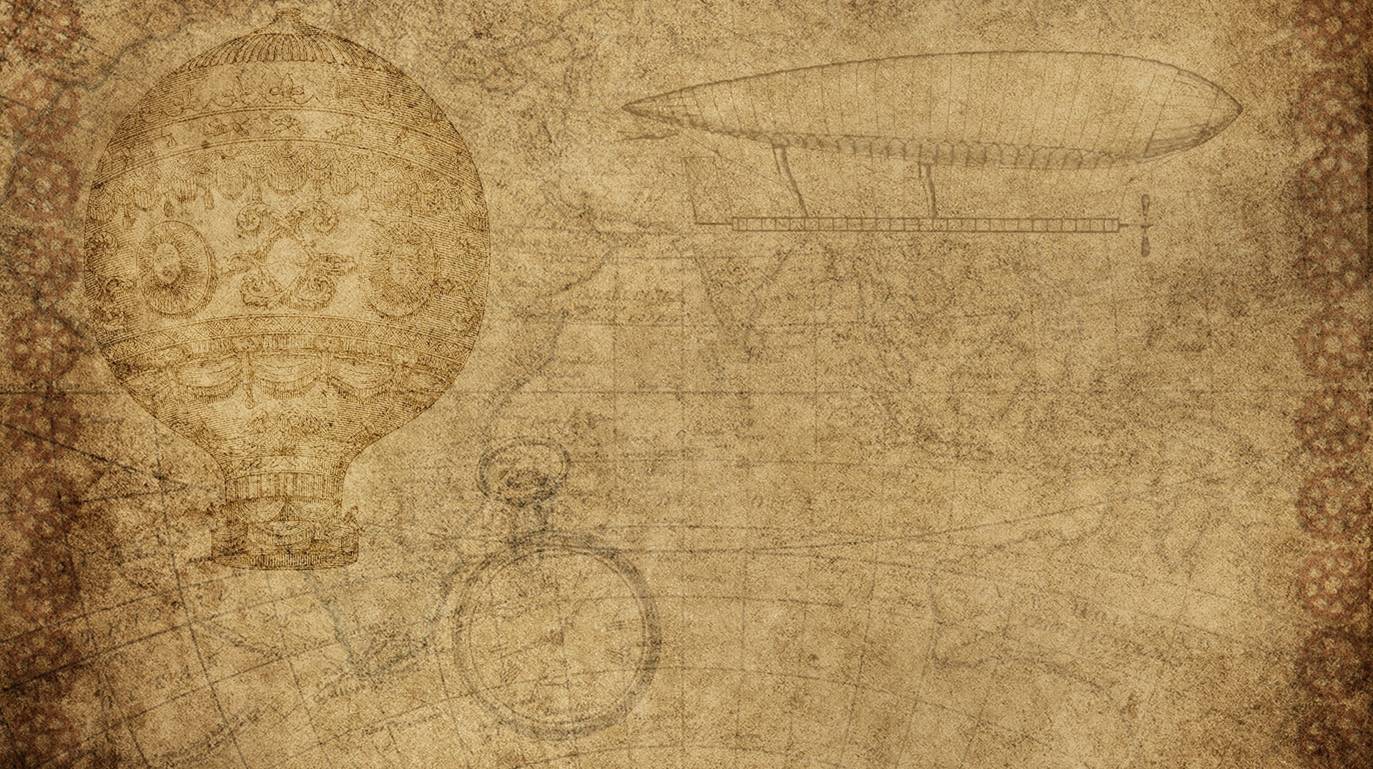

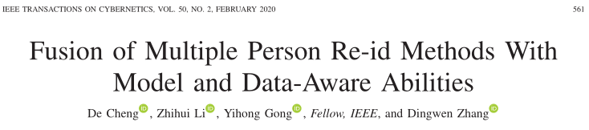
具有模型和数据感知能力的融合re-id
导师：李晋国 汇报人：耿韶松

Slide 2
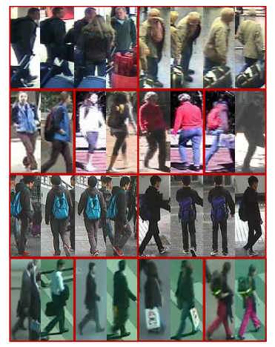
研究背景
身份识别是指在多台摄像机之间或同一摄像机内的同一时间匹配同一个人的图像的问题。在视频监控，人机交互，机器人等广泛应用具有重要意义。由于以下原因，该任务非常具有挑战性：
（1）由人类姿势在时间和空间上的变化；
（2）不同摄像机的不同视点引起的
视觉外观和周围环境的巨大变化；
（3）背景杂波和遮挡;
（4）具有相似外貌的不同个体间的影响；

Slide 3
解决方法
尽管最新方法提供了最佳性能，对上图所示的常用基准数据集所表现出的结果却难以满足实际应用的需求。由于不同的人员身份识别方法采用不同类型的特征表示，相似性度量，先验假设等，因此每种方法都有其自身的优点和缺点。
本文旨在开发一种融合方法，该方法能够自动推断和融合基本re-id方法的优势，并且仅依赖于所有基础re-id方法的输出。在本文中，基于标签，识别能力和数据集的困难程度提出了一种新颖的re-id融合方法——（GLAD）模型
（1）基于基础re-id方法，充分利用它们并获得这些方法的互补性质。
（2）同时考虑每种基本的re-id方法能力和每个画廊图像的标注难度，以融
合方式自动从多个基本方法为每个图库图像推断一个强标签。

Slide 4
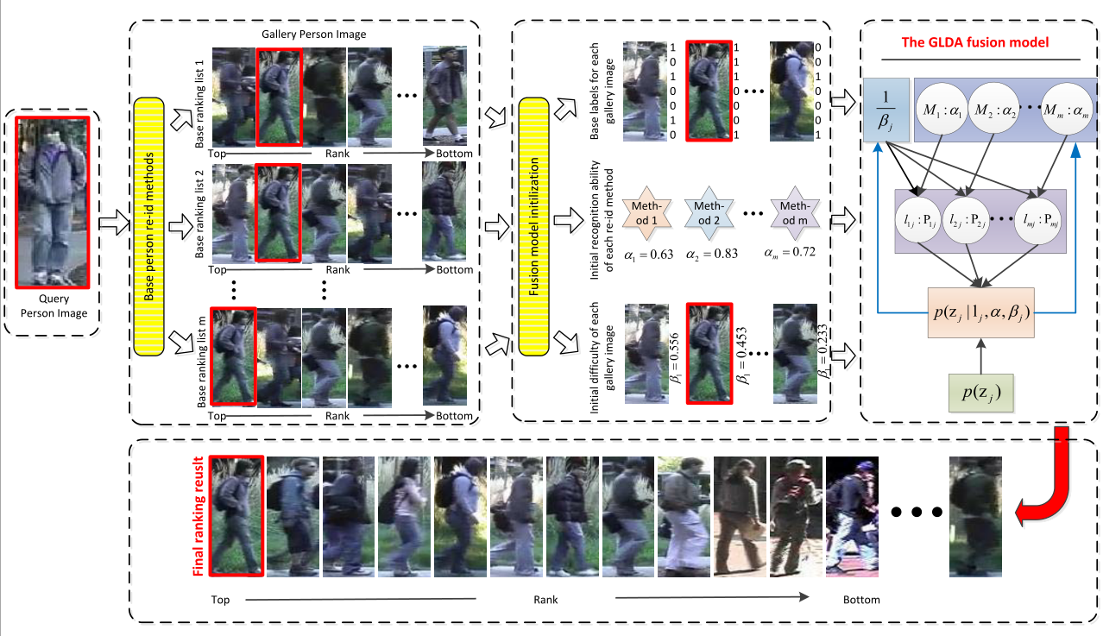
方法模型——（GLAD）模型
（GLAD）模型由三个主要模块组成：1）对于给定的查询图像，通过多个基本re-id方法生成画廊图像的初始等级列表； 2）初始化融合模型参数； 3）使用GLAD融合模型推断最终排名列表。

Slide 5
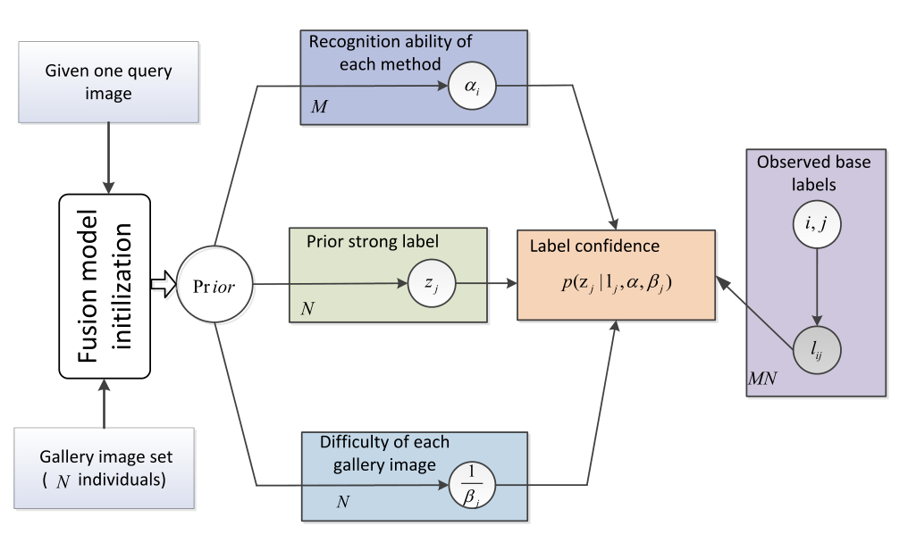
每个基本re-id方法的识别能力，每个画廊图像的难度，画廊图像的初始基本标签以及所求的强融合标签的关系如图3所示。

Slide 6
实验验证
为了评估本文提出的融合方法，实施了六种基本人员识别方法：KISSME，kLFDA，kMFA，SiameseNet，TripletNet和MultiParts。选择这些方法是因为它们的源代码是公开可用的，并且它们的方法学属于两个不同的类别：（1）传统方法和（2）基于深度CNN的方法。
探索这些方法之间的互补性质。为了进行比较，实现了多种代表性的融合方法，包括均值融合（MeanFus），多数投票（MajVote），自适应加权融合（WFusion），平均距离融合（AvgDisFus），和基于特征的重排方法。

Slide 7
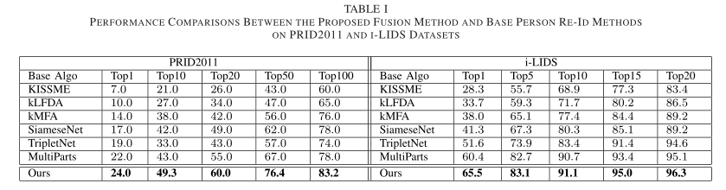
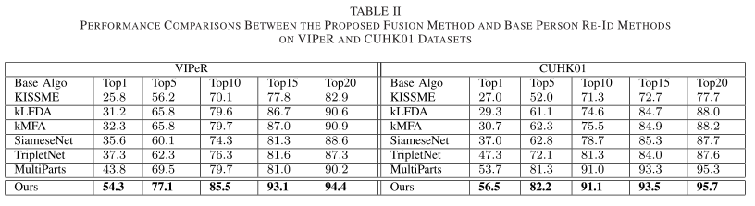
表I和II显示了在PRID2011和i-LIDS，VIpeR和CUHK01数据集上，（GLAD）融合方法与六种基本人员re-id方法之间的性能比较。

Slide 8
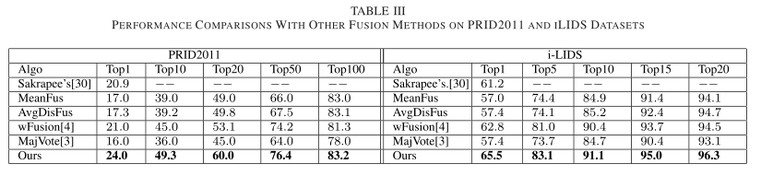
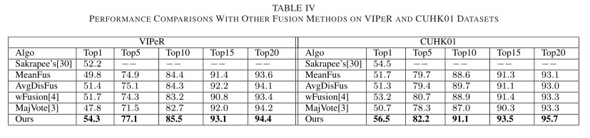
使用了上述代表性的融合方法来融合六种re-id方法，并将它们的融合结果与本文提出的方法进行了比较。评价结果示于表III和表IV。

Slide 9
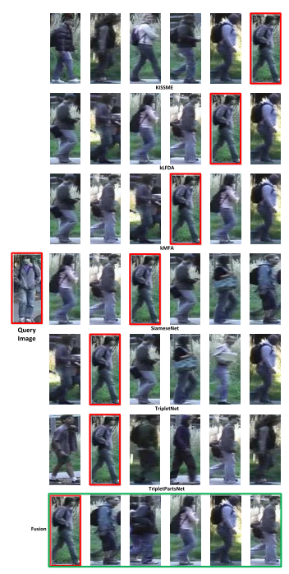
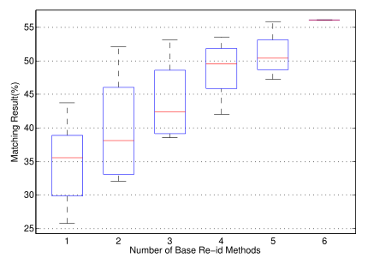
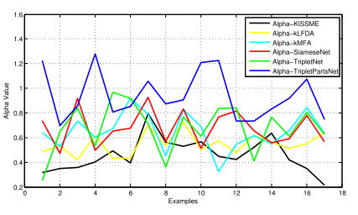

Slide 10

结论总结
本文提出了一种有效的re-id融合方法。通过充分利用每个基本re-id模型的优势来获得强大的re-id结果。在融合过程中，为每个re-id算法定义识别能力参数，同时为图库集中的每个图像定义标注难度。采用GLAD模型，根据推断的每种re-id方法的识别精度以及图库中每幅图像的难度，最后推断出强排名结果。对于四个公共基准数据集，与许多最新的re-id方法相比，该方法具有优越性。

Slide 11
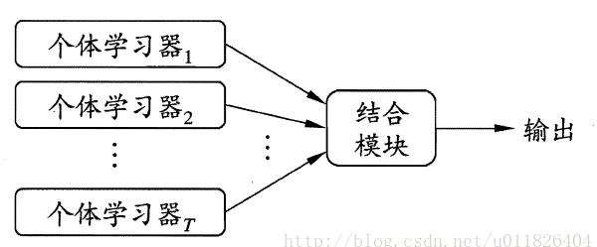
集成学习（ensemble learning）
集成学习就是说将多个 “单个学习器”用某种策略来结合起来，组成一个“学习委员会”，使得整体的泛化性能得到大大提高。
所有的单个学习器都是同类的，例如都是决策树，或者都是神经网络，那么这个集成就叫做同质；反之，如果既有决策树又有神经网络，那么集成就叫做异质的。

Slide 12
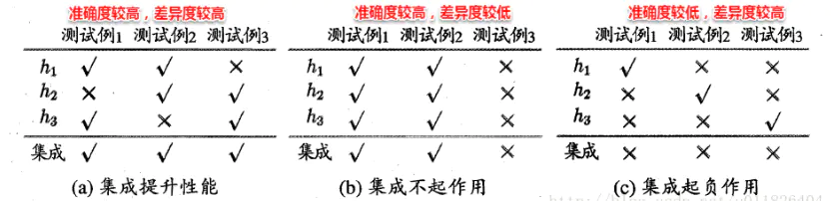
准确性 —— 个体学习器正确率
集成学习
多样性——个体学习器之间的输出要具有差异性

Slide 13
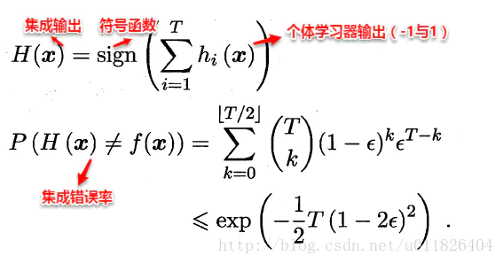
考虑二分类的简单情形，假设基分类器之间相互独立（可以提供较高的差异度），错误率均为 ε，则可以将集成器的预测看做一个伯努利实验，易知当所有分类器中预测正确率不足一半的情况下，集成预测错误，集成器的错误率可以计算为：
这个推导前提是所有基分类器相互独立，显然在现实中，个体学习器是为了解决同一个问题而训练出来的，是不会独立的。个体学习器的“准确性”和“差异性”本身就是矛盾的。所以如何产生和结合“好而不同”的个体学习器，是集成学习的核心。
现阶段有3种主流集成学习的方法：Boosting 、Bagging、随机森林（Random Forest）。

Slide 14
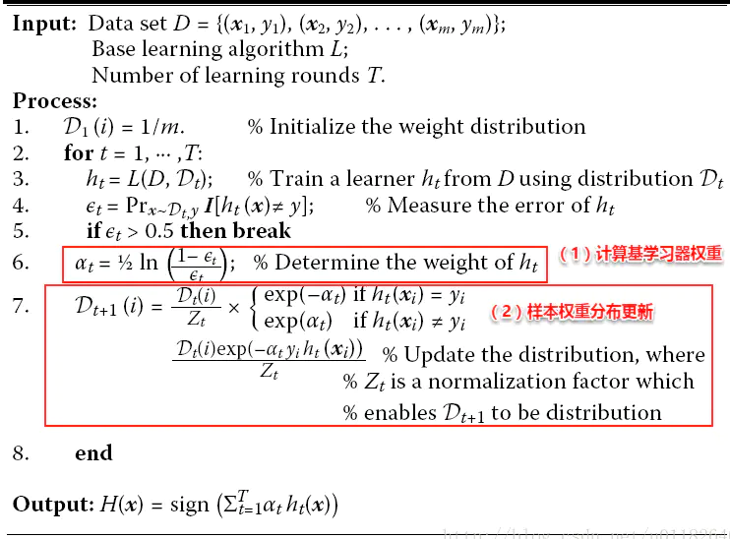
（Ⅰ）Boosting
Boosting 是将弱学习器提升为强学习器的算法。这是一种串行的思想。基本思想是：增加前一个基学习器预测错误的样本的权值，使得后续的基学习器更加关注于这些打错标注的样本，尽可能的纠正这些错误。训练出了T个基学习器，最终将这T个基学习器进行加权结合。
Boosting最著名的算法—— AdaBoost
（1）初始化训练数据的权值分布。如果有N个样本，一开始所有的样本都被赋予相同的权值：1/N
（2）训练弱分类器。在训练中，如果某个样本点已经被准确的分类，那么在构造下一个训练集中，该样本点的权重下降；相反，未能被准确分类的样本点的权重上升。如此迭代
（3）将各个训练得到的若分类器组成强分类器。每个弱分类器训练完成后，加大分类误差率小的弱分类器的权重（即表现好的基分类器，起较大作用）。最终形成弱分类器的线性组合。

Slide 15
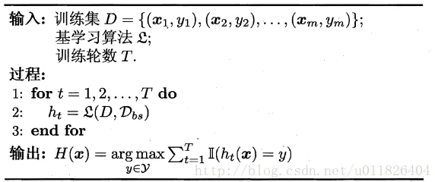
（Ⅱ）Bagging
Bagging是一种并行的集成学习方法，基学习器的训练没有先后顺序，同时进行。Bagging 采用“有放回”采样，对于包含m 个样本的训练集，进行m次有放回的随机采样操作，从而得到m个样本的采样集。训练集中有接近 36.8% 的样本没有被采样到。按照这样的方式重复进行，我们就可以得到 T 个包含m个样本的训练集，训练出来T个基学习器，然后对这些基学习器的输出进行结合。
Bagging主要通过样本的扰动来增加基学习器之间的多样性，因此Bagging的基学习器应为那些对训练集十分敏感的不稳定学习算法，例如：神经网络与决策树等。

Slide 16
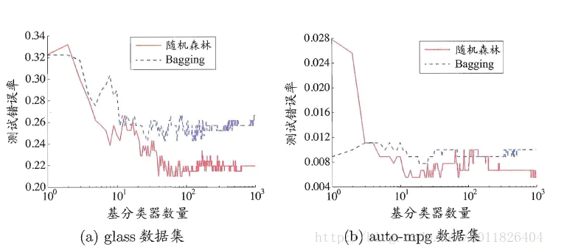
(Ⅲ) 随机森林（ Random Forest ）
RF是Bagging的一个变体。它的基学习器固定是决策树，所以多棵树就叫做森林。而“随机” 体现在属性选择的随机性上。
RF 在训练基学习器时候，也采用了自主取样法增加样本扰动；对基决策树的每个结点，先从该结点的属性集合中随机选择一个包含K个属性的子集，然后在子集中选取一个最优的属性用于该结点的划分。而这里的参数K控制了随机性的程度，令k=d，则就是传统的决策树；令k=1，就是随机选择一个属性用于结点划分。一般情况下，推荐的K值是 k=log2d。

Slide 17
结合策略
集成学习，都是建立在结合策略的基础上的，都是对于单个学习器的结合。理论上来看，学习器结合会带来3个方面的好处：
（1）统计方面：从统计学角度来说，多个假设在训练集上可能达到相同性能。此时单个学习器只能选择其中部分假设，难以提高泛化性能。
（2）计算方面：从求解的角度来说，学习器算法往往会陷入局部最优解。多个学习器的结合有助于降低陷入局部最优解风险，从而提高整体达的泛化性能。
（3）表示方面：从表示方面来说，某些学习任务的真实假设是不在当前的假设空间中的。所以多个学习器结合有助于扩大假设区间，可能学得更好的近似。
具体的结合策略有：平均法 （回归问题）、 投票法 （分类问题）和 学习法

Slide 18
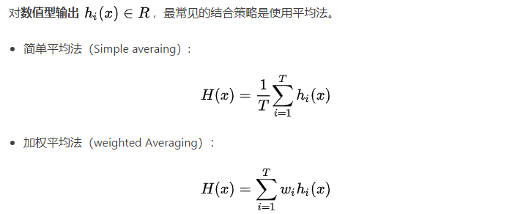
平均法 （回归问题）
之前说的AdaBoost采用的就是加权平均法。加权平均法可以认为是集成学习研究的基本出发点，所有其他的结合策略都可以看做是其的变体。
加权平均的权值都是从训练数据中学习的，由于真实情况下训练数据有缺失或者噪声，导致其得到的权值不一定真实可靠。对于差异不大的学习器，采用简单平均；差异较大的，采用加权平均。

Slide 19
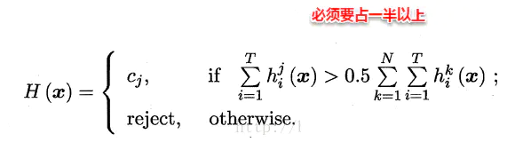
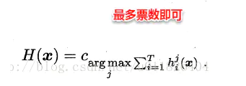

投票法 （分类问题）
（1）绝对多数投票法（majority voting）
（2）相对多数投票法（plurality voting）
（3）加权投票法（weighted voting）

Slide 20
学习法
学习法是一种更加高级的结合策略，即学习出一种“投票”的学习器，Stacking 是学习法的一种典型代表。Stacking 的基本思想是：首先训练出T个基学习器，对每一个样本，用这T个基学习器产生T个输出。将这些输出和该样本的真实标记作为新的样本，这样就有了 mT 的样本集，用这个样本集训练出一个新的“投票”学习器。

Slide 21
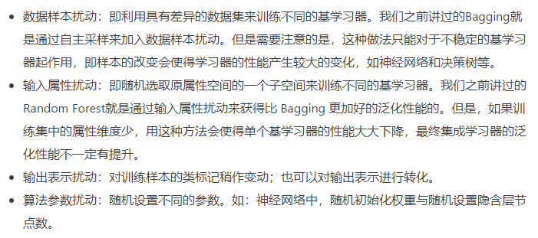
多样性
集成学习就是要做“好而不同”的基学习器的整合。这其中，基学习器之间的多样性，则成为影响集成学习器泛化性能的重要因素。引入随机性的做法：

